Slide 1
Jahreshauptversammlung 19.02.2015 Gasthof Alpenblick, Weibhausen

Slide 2
Tagesordnung
Gedenken der Verstorbenen
Rückblick 2014
Ehrungen
Züchter des Jahres
Züchternadel Silber/ Gold
Kassenbericht
Entlastung des Vorstandes
Vorschau auf das Jahr 2015
Wünsche Anträge
Vortrag Herr Metz

Slide 3
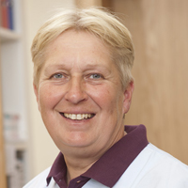
Gedenken der Verstorbenen
Frau Karin Wiegner-Fichtl
geb. 21.03.1959 gest. 06.05.2014

Slide 4
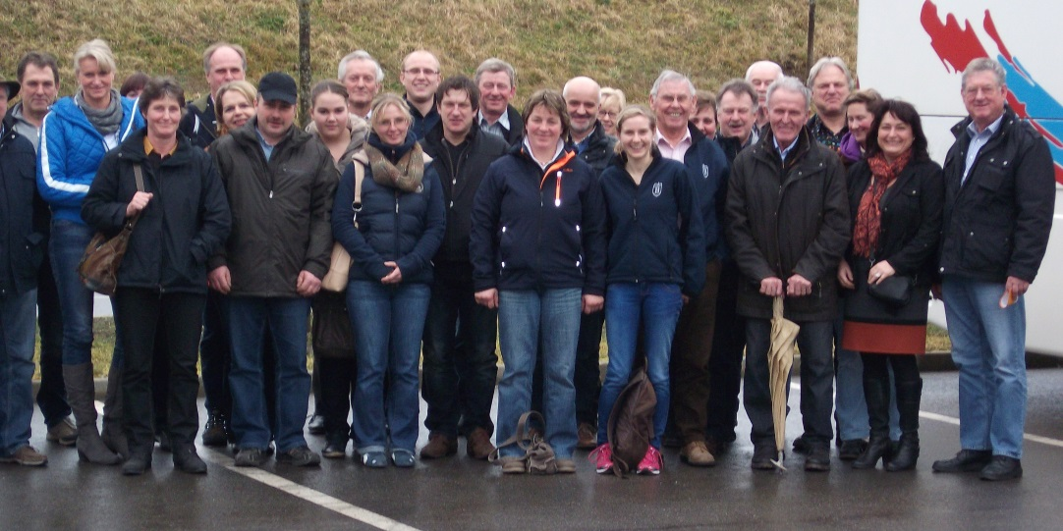
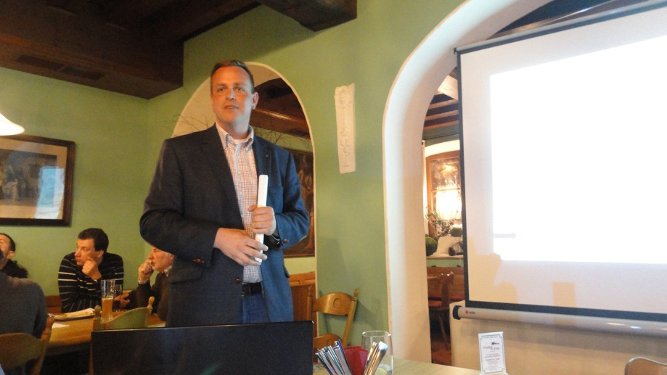
Rückblick 2014
16.02.2014 Ausflug der Genossenschaft nach Friedrichshafen – Messe Bodensee Friedrichshafen
13.03.2014 Jahreshauptversammlung in Altenmarkt mit Referent Thomas Münch

Slide 5
Rückblick 2014
22.03.2014 Wahlen und JHV des Pferdezuchtverband Oberbayern in Großhelfendorf
Ausschussmitglieder:
Beate Ruth und Alois Eder
Delegierte:
Alois Eder, Franz Galneder, Hannes Meindl, Beate Ruth und Cornelius Wimmer.
Rassebeirat:
Beate Ruth und Cornelius Wimmer

Slide 6
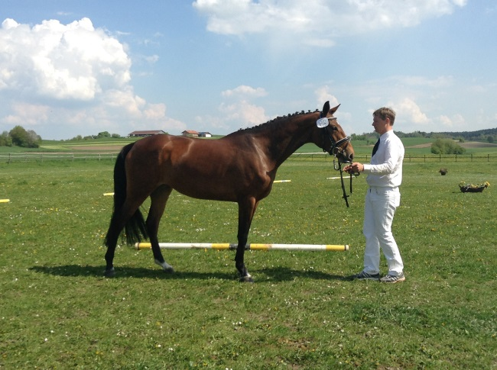
Rückblick 2014
05.04.2014 Reitpferdeauktion München – Bestückt mit einem Pferd von Galneder Franz (Wallach Lesotho von Locksley)
23.04.2014 Stutbucheintragung Tengling
Teilnehmende Mitglieder: Galneder Franz,
Mayer Franz, Zellner Rudolf
22.05.2014 Stammtisch in Altenmarkt

Slide 7
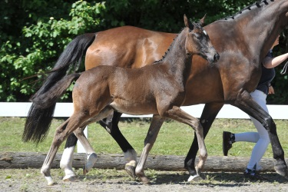
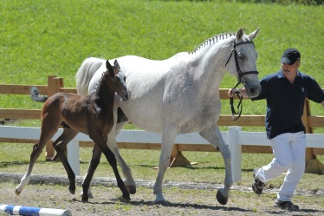
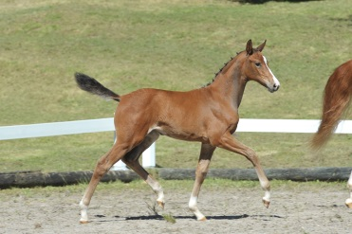
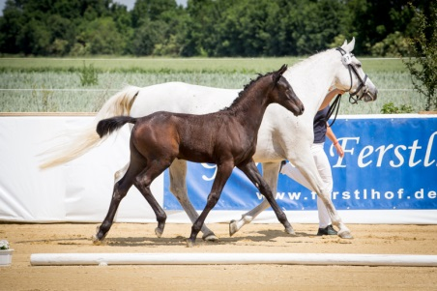
Rückblick 2014
06.06.2014 Fohlenprämierung und Marktauswahl für München und Nördlingen
Goldfohlen
Ruth Beate – Stutfohlen von Dante Weltino
Eder Alois – Hengstfohlen von Lloyd George
Butolo Brigitte – Stutfohlen von Follow Me
Mayer Franz – Hengstfohlen von Lyjanero
15.06.2014 Fohlenprämierung Erdinger Land
3. Platz Hengstfohlen von Cornelius Wimmer
Self Control x Cornet Obolensky

Slide 8
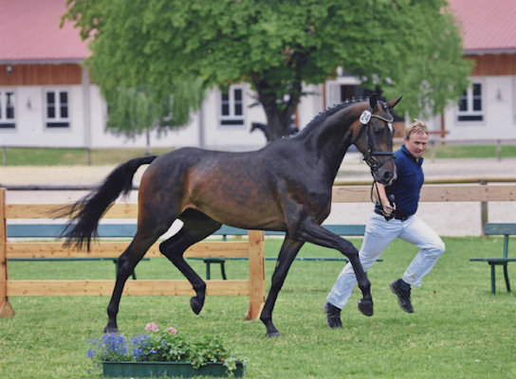
Rückblick 2014
12.06.2014 Fohlenauktion München im Rahmen der oberbayerischen Meisterschaft
Aussteller Butolo Brigitte Stutfohlen von Follow Me
Ruth Beate Stutfohlen von Dante Weltino
Mayer Franz Hengstfohlen von Lyjanero
27.06.2014 Staatsprämierung in München
Pichlmeier Rudi Emirate von Supreme
Eder Michael Sabrina von Desperados
Galneder Franz Poetin von Sarkozy

Slide 9
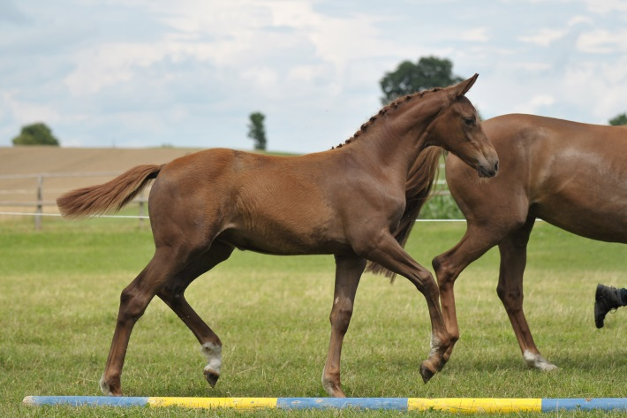
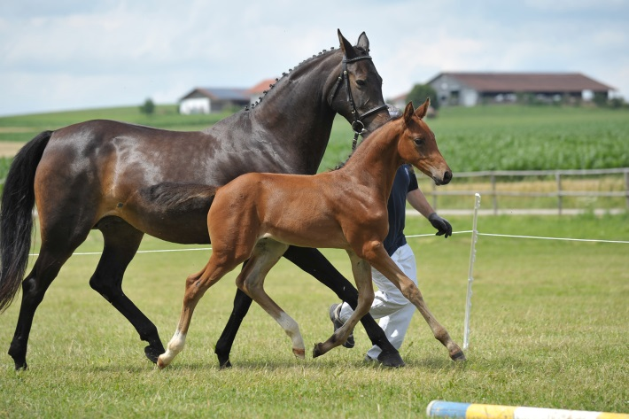
Rückblick 2014
13.06.2014 Fohlenprämierung und Auktionsauswahl Tengling
Siegerfohlen
Stute: Heiss Regina und Rudi
von I'm Special de Muze x Catoki
Hengst: Mayer Franz
von Chap II x Coriolan

Slide 10
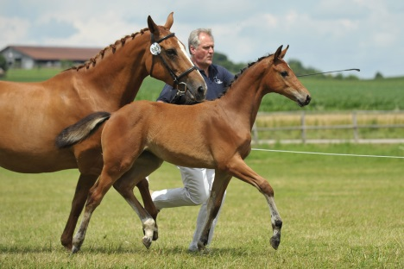
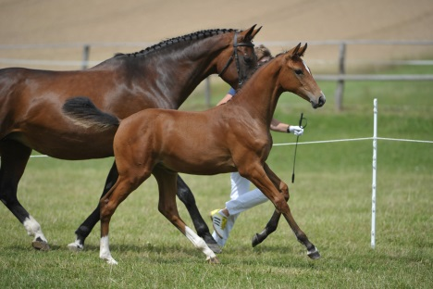
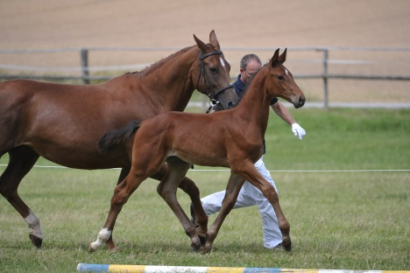
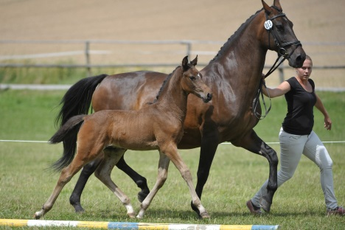
Prämienfohlen
Zweitplatziertes SF von Lloyd George x Caligula II
Z: Winkler Jan
Zweitplatziertes HF von Destano x Sir Oldenburg
Z: Oberleitner Fritz
HF von Chatender x Gambrinus Son
Z: Gossner Dr. Alfred & Michaela
HF von Destano x Medici
Z: Eder Michael
HF von Heartbeat x Calido I
Z: Berger Hans & Felix

Slide 11
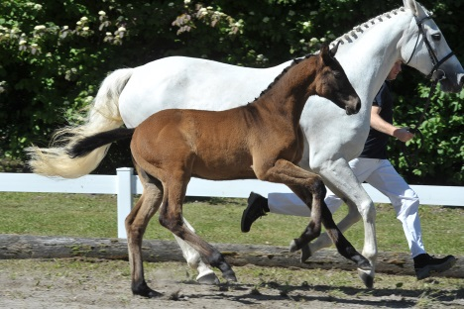
Rückblick 2014
26.06.2014 Nördlingen Fohlenauktion
Eder Alois Hengst von Llyod George
12.08.2014 Leistungsprüfung bei Hannes Meindl in Kirchanschöring
Nayla S: 7,70 v. Sarkozy Z Sichler Josef Lacara: 7,65 v. Corlensky Z + B Mayer Franz Damina M: 7,43 v. Darco Z + B Meindl Hannes Quadriga M: 7,37 v. Quadrigus Z + B Meindl Hannes Wildrose M: 7,33 v. Singulord Joter Z + B Meindl Hannes Phönix: 7,13 v. Münchberg Z + B Galneder Franz

Slide 12
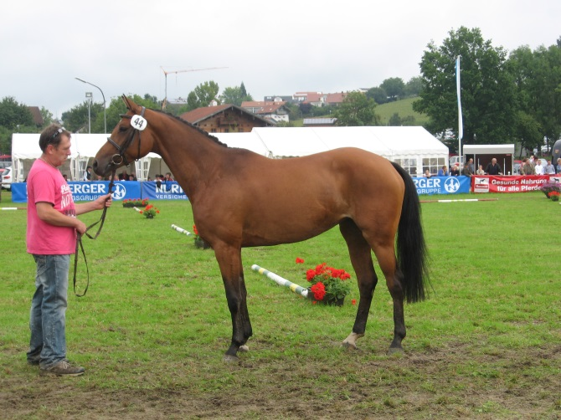
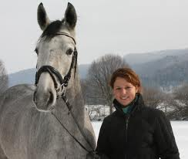
Rückblick 2014
30.08.2014 Stutenschau Karpfham
Siegerstute der 3jährigen und
älteren Springstuten
Lady von Quadrigus M B: Hannes Meindl
11.09.2014 Stammtisch in Altenmarkt
Referentin Cornelia Back
Zuchtjahr 2014

Slide 13
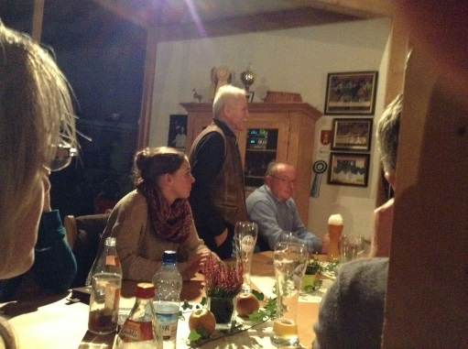
Rückblick 2014
13.09.2014 Fohlenauktion München
Eder Hengstfohlen von Destano
Mayer Franz Hengstfohlen von Chap II
24.10.2014 Vortragsabend bei Meindl Hannes
toller Abend mit Claus Schridde
und Bernd Eylers
08.11.2014 Auktion Marbach Auktionspferd von
Galneder Franz – Sir Ferdinand v. Stuntman

Slide 14
Erfolge der Genossenschaft 2014
Leistungsprüfungen im Feld haben folgende Stuten erfolgreich abgelegt:
Damina M Meindl Hannes 7,43
Lacara Franz Mayer 7,65
Nayla S Züchter Sichler Josef 7,70
Phönix Galneder Franz 7,13
Quadriga M Meindl Hannes 7,37
Wildrose Meindl Hannes 7,33
Pamplona Galneder Franz 7,12
Penny Luck Galneder Franz 7,87
Poesia Galneder Franz 7,65

Slide 15
Erfolge der Genossenschaft 2014
Stationsprüfung in München haben folgende Stuten absolviert
Davina von Sichler Josef 7,90
Emirate von Pichlmeier Rudi 8,23
Bayerische Sportpferde Top Ten
3 Jährige
3. Platz: Rul von Rosengold: Z. Pichlmeier Rudi B. Galneder Franz
5. Platz: Pulcinella von Münchberg Z + B Galneder Franz
4 Jährige
8. Platz: Quint von Quintender aus der Zucht von Anton Baumann

Slide 16
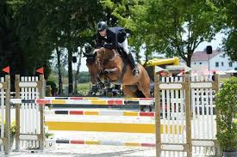
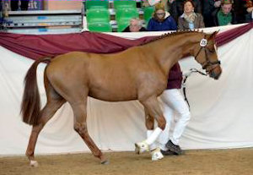
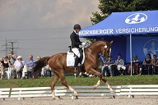
Bundeschampionat Qualifikation
6 jährigen Springpferde:
Quite Earb v. Quadrigus M
Z. Hannes Meindl
4 jährigen Hengste:
Skywalk von Sir Donnerhall
Z. Rudi Pichlmeier
4 jährigen Stute /Wallach:
Lisaro von Locksley
B. Franz Galneder

Slide 17
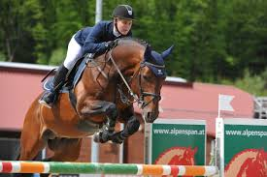
Ehrungen 2014
Züchter des Jahres 2014
Meindl Hannes
Quadrigus M
1354.- Euro
Gierlinger Franz Casandro G 1227.- Euro
Eder Alois Almero 1200.- Euro
ZG Sailer J. u A. Patch 1119.- Euro

Slide 18
Ehrungen 2014
Anstecknadel in Gold
Herr Huber Martin aus Palling
Herr Moosleitner Johann aus Freilassing
Anstecknadel in Silber
Herr Stampfl Johann aus Tittmoning
Herr Schwangler Helmut aus Waging am See
Ehrenurkunde für die Siegerin der Stutleistungsprüfung 20.05.2014
Penny Luck von Franz Joseph/Fürst Heinrich; Franz Galneder

Slide 19
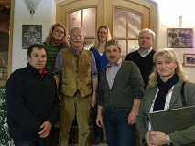
Kassenbericht:
Elisabeth Höll
geprüft Franz Galneder
Entlastung des Vorstandes

Slide 20
Vorschau auf das Jahr 2015
04.04.2015 Ausflug zur Hengststation Bachl (bitte bei Franz Mayer melden)
21.05.2015 Stammtisch in Altenmarkt Gasthof zur Post um 19.30
22.10.2015 Stammtisch in Altenmarkt Gasthof zur Post um 19.30
28.11.2015 Adventfeier/Jubiläumsfeier am Zuchthof Meindl um 20.00

Slide 21
Vielen Dank für Eure Aufmerksamkeit

